Slide 1


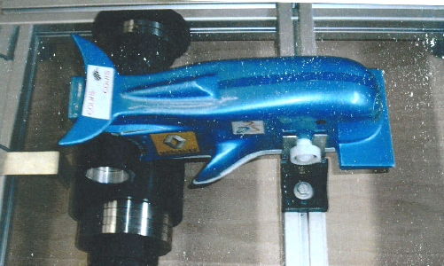


Projet S SI
Focus sur la complémentarité des projets SI et STI2D
Banc Moteur

Slide 2
Projet S-SI
Reconduction 2014
A
S
R
Un vrai projet pluridisciplinaire.
Les modèles de connaissance ou de comportement sont donnés au même titre que le cahier des charges.
La définition des tâches doit mettre l’accent sur la démarche expérimentale, la constatation et la remédiation des écarts

Slide 3
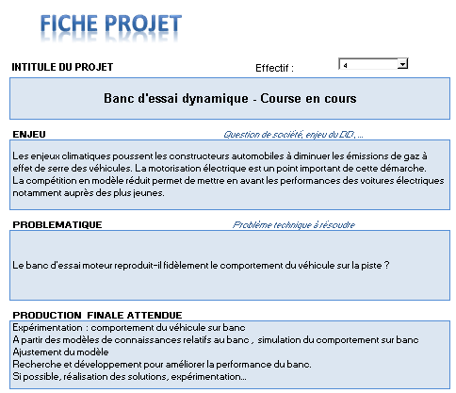
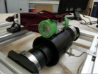
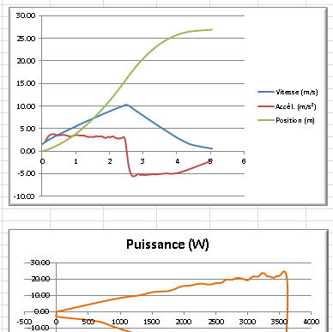
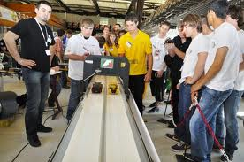

Phasage générique
Épreuve terminale de soutenance individuelle
Besoin
Étude de faisabilité
Avant-projet
Projet détaillé
Maquette & prototype
Tests & validation
Phase 1
Idée, besoin et définition du projet
Conception préliminaire
Conception détaillée, simulation
Maquettage ou prototypage
Tests & Validation
Restitution
70h
Les éléments du CdCF.
Le banc moteur reproduit-il fidèlement le comportement de la voiture sur la piste ?

Slide 4
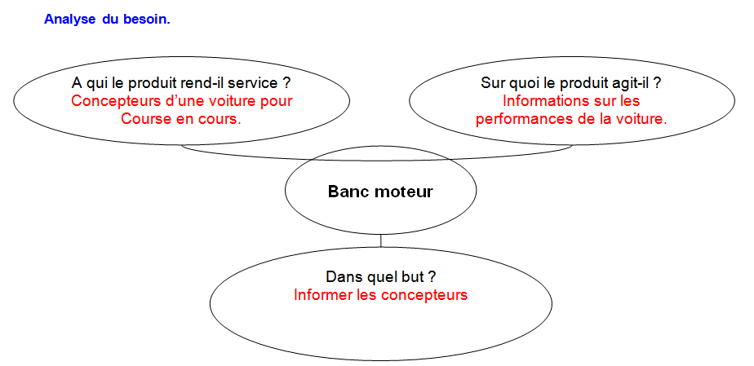
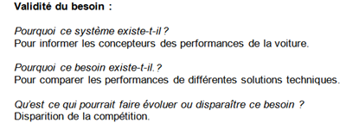
Phasage générique
Épreuve terminale de soutenance individuelle
Besoin
Étude de faisabilité
Avant-projet
Projet détaillé
Maquette & prototype
Tests & validation
Phase 1
Idée, besoin et définition du projet
Conception préliminaire
Conception détaillée, simulation
Maquettage ou prototypage
Tests & Validation
Restitution
70h
Les éléments du CdCF.

Slide 5
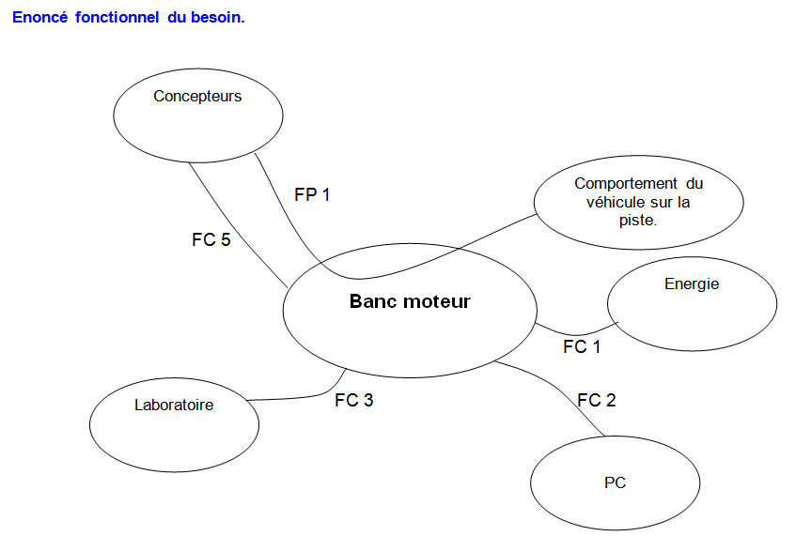
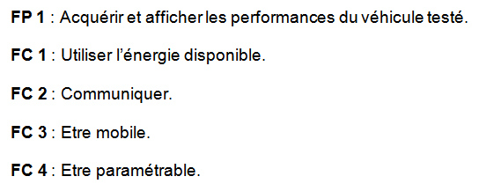
Phasage générique
Épreuve terminale de soutenance individuelle
Besoin
Étude de faisabilité
Avant-projet
Projet détaillé
Maquette & prototype
Tests & validation
Phase 1
Idée, besoin et définition du projet
Conception préliminaire
Conception détaillée, simulation
Maquettage ou prototypage
Tests & Validation
Restitution
70h
Les éléments du CdCF.

Slide 6
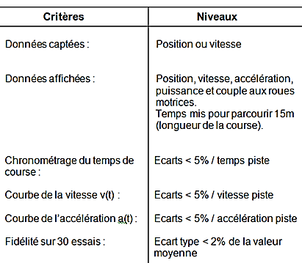
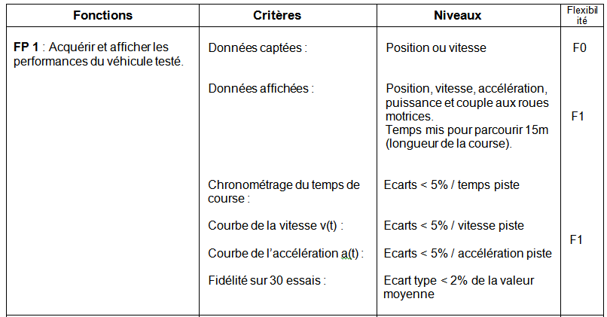
Phasage générique
Épreuve terminale de soutenance individuelle
Besoin
Étude de faisabilité
Avant-projet
Projet détaillé
Maquette & prototype
Tests & validation
Phase 1
Idée, besoin et définition du projet
Conception préliminaire
Conception détaillée, simulation
Maquettage ou prototypage
Tests & Validation
Restitution
70h
Les éléments du CdCF.

Slide 7
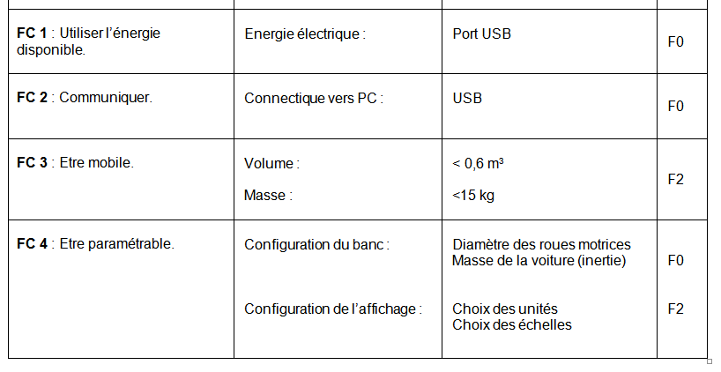
Phasage générique
Épreuve terminale de soutenance individuelle
Besoin
Étude de faisabilité
Avant-projet
Projet détaillé
Maquette & prototype
Tests & validation
Phase 1
Idée, besoin et définition du projet
Conception préliminaire
Conception détaillée, simulation
Maquettage ou prototypage
Tests & Validation
Restitution
70h
Les éléments du CdCF

Slide 8
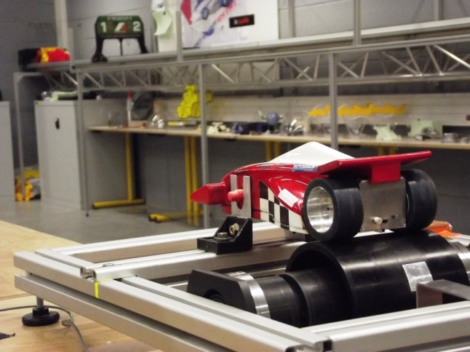
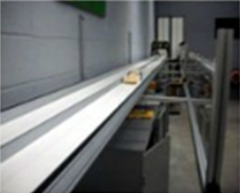
Phasage générique
Épreuve terminale de soutenance individuelle
Besoin
Étude de faisabilité
Avant-projet
Projet détaillé
Maquette & prototype
Tests & validation
Phase 2
Idée, besoin et définition du projet
Conception préliminaire
Conception détaillée, simulation
Maquettage ou prototypage
Tests & Validation
Restitution
70h
Quels critères adopter pour évaluer l’exactitude du banc ?
Cahier des charges
A
S
R

Slide 9
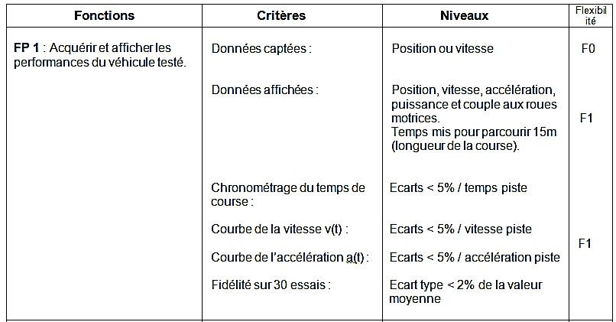
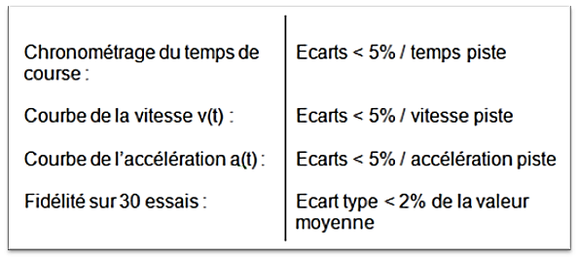
Phasage générique
Épreuve terminale de soutenance individuelle
Besoin
Étude de faisabilité
Avant-projet
Projet détaillé
Maquette & prototype
Tests & validation
Phase 2
Idée, besoin et définition du projet
Conception préliminaire
Conception détaillée, simulation
Maquettage ou prototypage
Tests & Validation
Restitution
70h
Quels critères adopter pour évaluer l’exactitude du banc ?
A
S
R

Slide 10

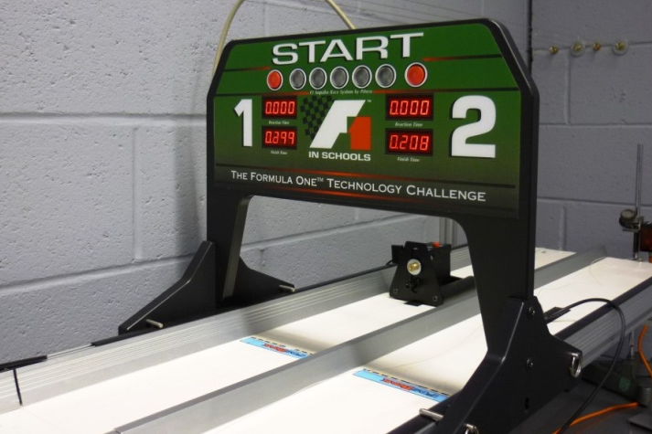

Phasage générique
Épreuve terminale de soutenance individuelle
Besoin
Étude de faisabilité
Avant-projet
Projet détaillé
Maquette & prototype
Tests & validation
Phase 2
Idée, besoin et définition du projet
Conception préliminaire
Conception détaillée, simulation
Maquettage ou prototypage
Tests & Validation
Restitution
70h
1er critère : La justesse du temps de course.
La piste est équipée d’un chronomètre.
Le tableau de bord du banc affiche les temps.
A
S
R

Slide 11

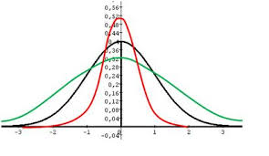
Phasage générique
Épreuve terminale de soutenance individuelle
Besoin
Étude de faisabilité
Avant-projet
Projet détaillé
Maquette & prototype
Tests & validation
Phase 2
Idée, besoin et définition du projet
Conception préliminaire
Conception détaillée, simulation
Maquettage ou prototypage
Tests & Validation
Restitution
70h
2^{éme} critère : La fidélité du banc.
A
S
R

Slide 12
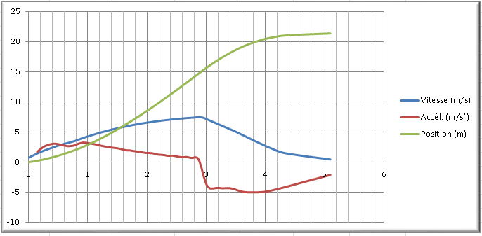
Phasage générique
Épreuve terminale de soutenance individuelle
Besoin
Étude de faisabilité
Avant-projet
Projet détaillé
Maquette & prototype
Tests & validation
Phase 2
Idée, besoin et définition du projet
Conception préliminaire
Conception détaillée, simulation
Maquettage ou prototypage
Tests & Validation
Restitution
70h
3^{éme} critère : La comparaison des courbes de vitesses.
Mesures sur la piste
Le tableau de bord affiche les graphes.
A
S
R

Slide 13
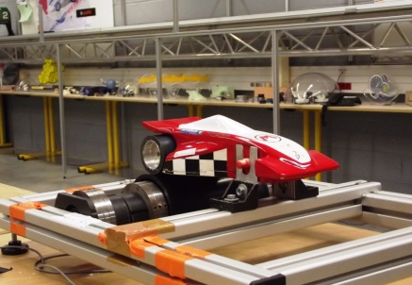
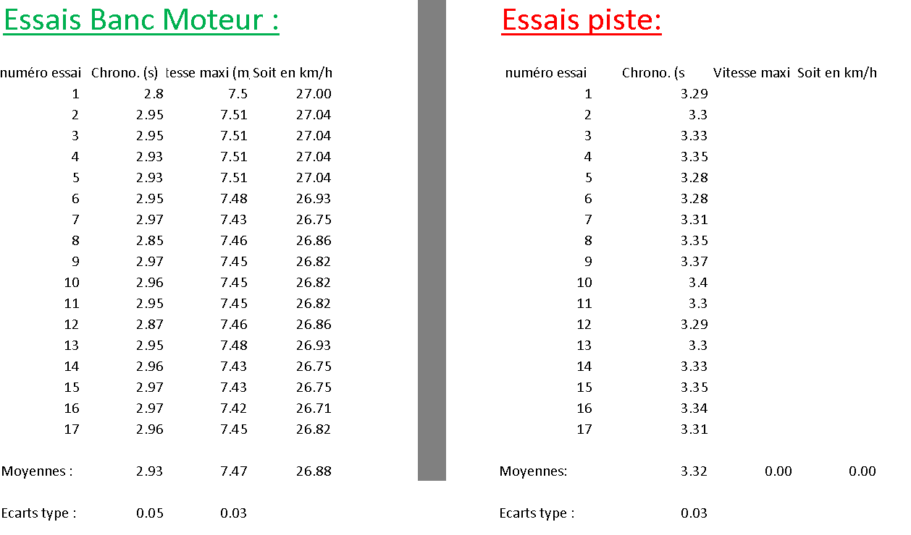
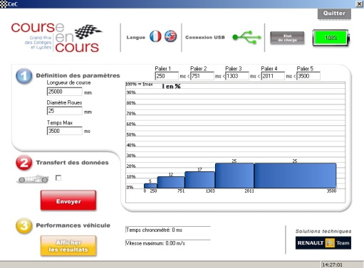
Phasage générique
Épreuve terminale de soutenance individuelle
Besoin
Étude de faisabilité
Avant-projet
Projet détaillé
Maquette & prototype
Tests & validation
Phase 2
Idée, besoin et définition du projet
Conception préliminaire
Conception détaillée, simulation
Maquettage ou prototypage
Tests & Validation
Restitution
70h
Un protocole de mesure est défini.
Une seule voiture avec des réglages identiques.
Un traitement statistique des résultats (participation du collègue de mathématiques)
A
S
R

Slide 14

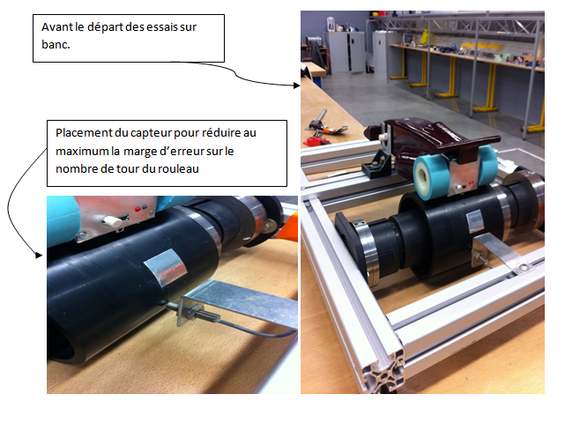

Phasage générique
Épreuve terminale de soutenance individuelle
Besoin
Étude de faisabilité
Avant-projet
Projet détaillé
Maquette & prototype
Tests & validation
Phase 2
Idée, besoin et définition du projet
Conception préliminaire
Conception détaillée, simulation
Maquettage ou prototypage
Tests & Validation
Restitution
70h
Campagne de mesures sur le banc.
Le élèves ont rédigé et mis en application le protocole défini.
A
S
R

Slide 15

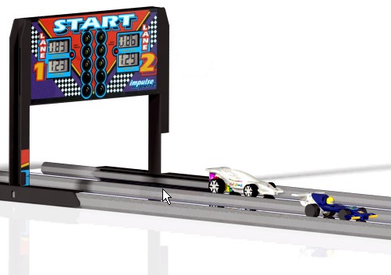
Phasage générique
Épreuve terminale de soutenance individuelle
Besoin
Étude de faisabilité
Avant-projet
Projet détaillé
Maquette & prototype
Tests & validation
Phase 2
Idée, besoin et définition du projet
Conception préliminaire
Conception détaillée, simulation
Maquettage ou prototypage
Tests & Validation
Restitution
70h
Campagne de mesures sur la piste.
A
S
R

Slide 16

Phasage générique
Épreuve terminale de soutenance individuelle
Besoin
Étude de faisabilité
Avant-projet
Projet détaillé
Maquette & prototype
Tests & validation
Phase 2
Idée, besoin et définition du projet
Conception préliminaire
Conception détaillée, simulation
Maquettage ou prototypage
Tests & Validation
Restitution
70h
Campagne de mesures sur la piste.
Acquérir les données sur la piste.
Position, vitesse, accélération.
Choisir un capteur adapté (embarqué ou non)
Choisir un système d’acquisition (Relevé « au fil de l’eau » ou créer un tableau de bord)
Pratiquer une démarche scientifique (hypothèses, paramètres influents)
A
S
R

Slide 17

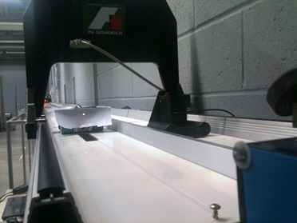
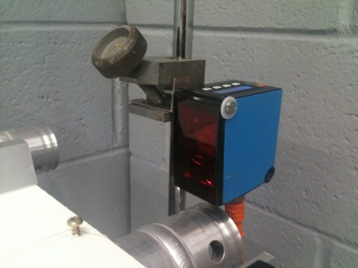
Phasage générique
Épreuve terminale de soutenance individuelle
Besoin
Étude de faisabilité
Avant-projet
Projet détaillé
Maquette & prototype
Tests & validation
Phase 2
Idée, besoin et définition du projet
Conception préliminaire
Conception détaillée, simulation
Maquettage ou prototypage
Tests & Validation
Restitution
70h
Campagne de mesures sur la piste.
Pour ne pas modifier les caractéristiques du véhicule, les élèves font le choix d’un capteur non embarqué.
  Caméra vidéo ou télémètre laser.
Le choix du système d’acquisition se porte SYSAM-LATIS PRO avec un transfert des résultats dans « excel ».
Une collaboration avec l’ENSIAME est en cours pour concevoir un système communiquant embarqué.
A
S
R

Slide 18
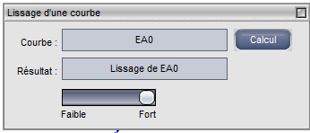
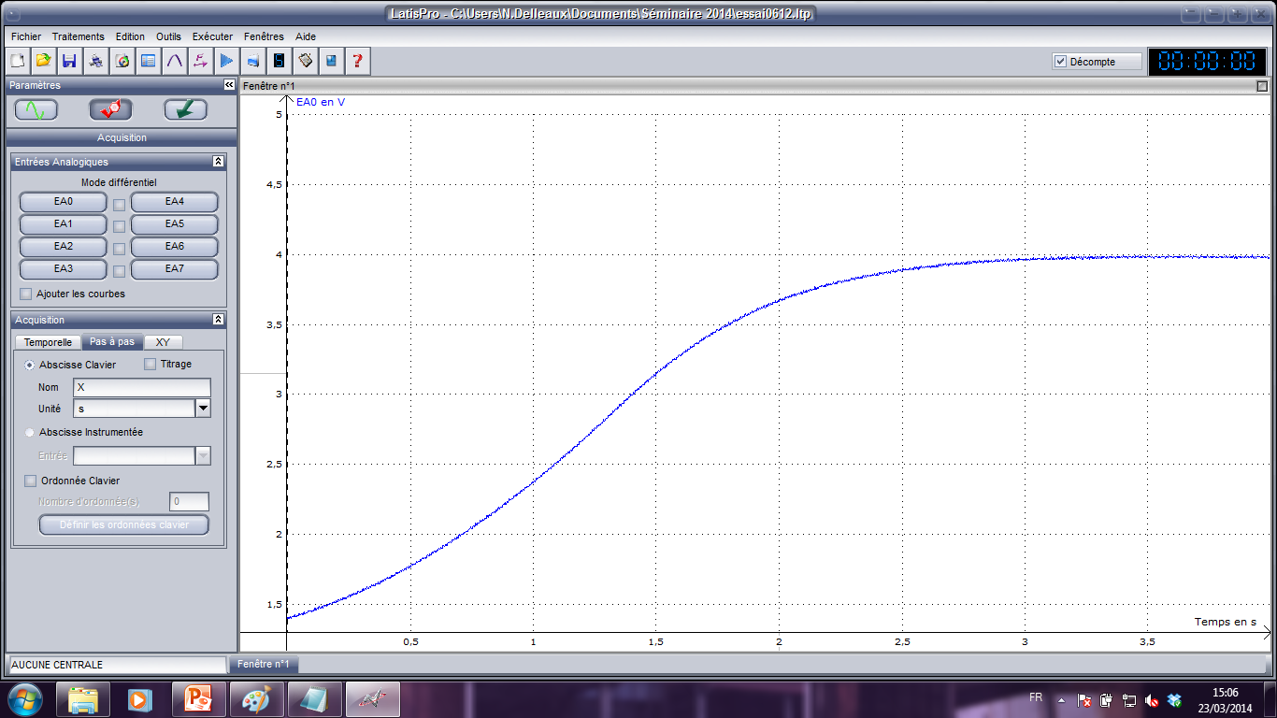
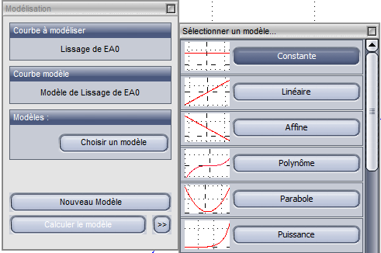
Phasage générique
Épreuve terminale de soutenance individuelle
Besoin
Étude de faisabilité
Avant-projet
Projet détaillé
Maquette & prototype
Tests & validation
Une série d’outils de modélisation et de traitement pour obtenir des résultats exploitables
Phase 2
Idée, besoin et définition du projet
Conception préliminaire
Conception détaillée, simulation
Maquettage ou prototypage
Tests & Validation
Restitution
70h
Campagne de mesures sur la piste.
A
S
R

Slide 19
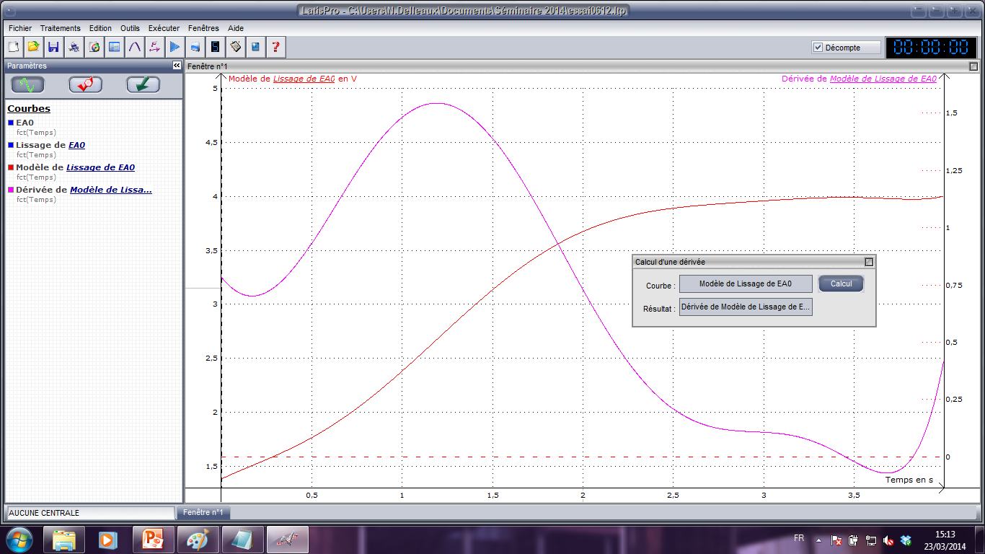
Phasage générique
Épreuve terminale de soutenance individuelle
Besoin
Étude de faisabilité
Avant-projet
Projet détaillé
Maquette & prototype
Tests & validation
Une série d’outils de modélisation et de traitement pour obtenir des résultats exploitables
Phase 2
Idée, besoin et définition du projet
Conception préliminaire
Conception détaillée, simulation
Maquettage ou prototypage
Tests & Validation
Restitution
70h
Campagne de mesures sur la piste.
A
S
R

Slide 20
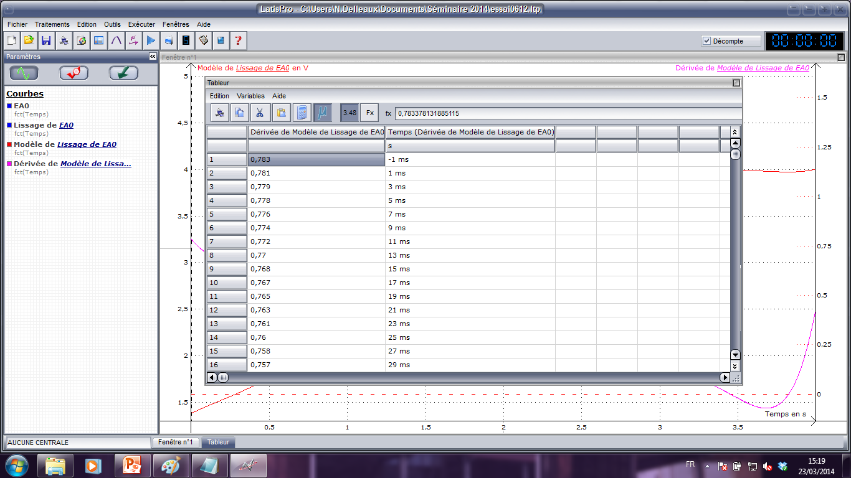
Phasage générique
Épreuve terminale de soutenance individuelle
Besoin
Étude de faisabilité
Avant-projet
Projet détaillé
Maquette & prototype
Tests & validation
Transfert des résultats dans un tableur pour l’analyse
Phase 2
Idée, besoin et définition du projet
Conception préliminaire
Conception détaillée, simulation
Maquettage ou prototypage
Tests & Validation
Restitution
70h
Campagne de mesures sur la piste.
A
S
R

Slide 21
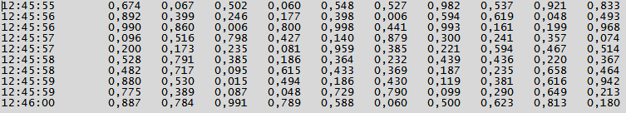
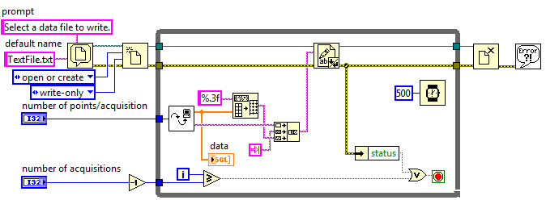
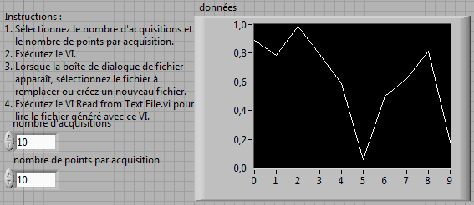

Phasage générique
Épreuve terminale de soutenance individuelle
Besoin
Étude de faisabilité
Avant-projet
Projet détaillé
Maquette & prototype
Tests & validation
Phase 2
Idée, besoin et définition du projet
Conception préliminaire
Conception détaillée, simulation
Maquettage ou prototypage
Tests & Validation
Restitution
70h
Campagne de mesures sur la piste.
Il est bien sûr possible d’effectuer le même type de traitement avec LabVIEW
A
S
R

Slide 22
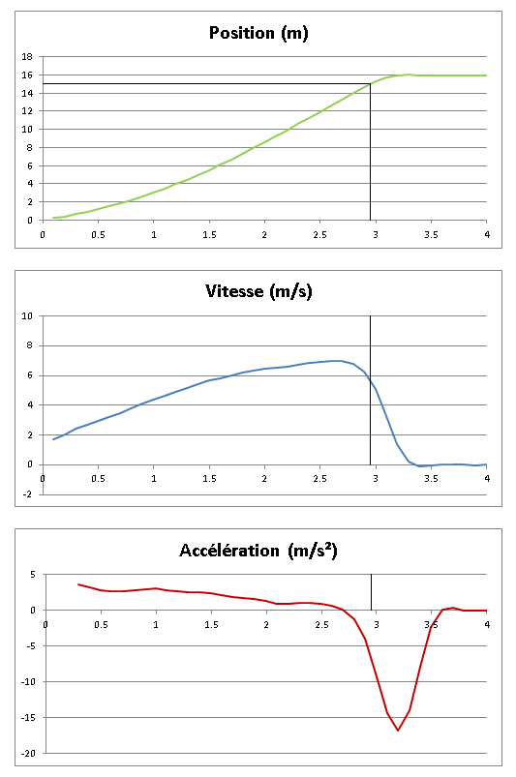

Phasage générique
Épreuve terminale de soutenance individuelle
Besoin
Étude de faisabilité
Avant-projet
Projet détaillé
Maquette & prototype
Tests & validation
Phase 2
Idée, besoin et définition du projet
Conception préliminaire
Conception détaillée, simulation
Maquettage ou prototypage
Tests & Validation
Restitution
70h
Campagne de mesures sur la piste.
Les élèves obtiennent les courbes de comportement sur la piste.
A
S
R

Slide 23
Phasage générique
Épreuve terminale de soutenance individuelle
Besoin
Étude de faisabilité
Avant-projet
Projet détaillé
Maquette & prototype
Tests & validation
Phase 2
Idée, besoin et définition du projet
Conception préliminaire
Conception détaillée, simulation
Maquettage ou prototypage
Tests & Validation
Restitution
70h
Traitement des chronos.
Les résultats des essais sont classés et analysés.
A
S
R

Slide 24
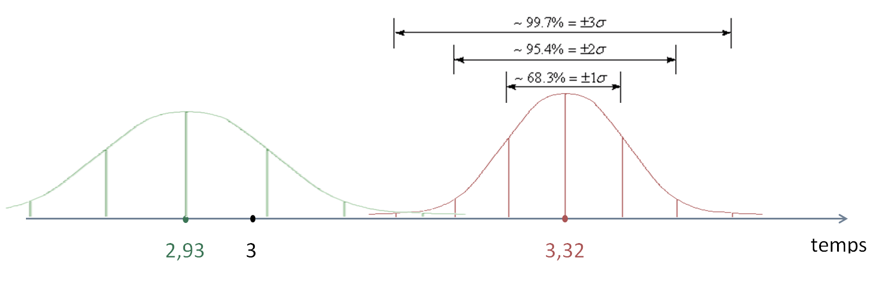


Phasage générique
Épreuve terminale de soutenance individuelle
Besoin
Étude de faisabilité
Avant-projet
Projet détaillé
Maquette & prototype
Tests & validation
Phase 2
Idée, besoin et définition du projet
Conception préliminaire
Conception détaillée, simulation
Maquettage ou prototypage
Tests & Validation
Restitution
70h
1er critère : Le chronométrage du temps de course.
2,93
Intervention du collègue de Mathématiques.
2,93
3,32
A
Les élèves constatent que l’écart des chronos est statistiquement significatif.
S
R

Slide 25

Phasage générique
Épreuve terminale de soutenance individuelle
Besoin
Étude de faisabilité
Avant-projet
Projet détaillé
Maquette & prototype
Tests & validation
Phase 2
Idée, besoin et définition du projet
Conception préliminaire
Conception détaillée, simulation
Maquettage ou prototypage
Tests & Validation
Restitution
70h
Traitement des chronos.
2,93
L’écart entre le banc et la piste est supérieur à 5%.
2,93
3,32
A
Les élèves constatent que ce critère n’est actuellement pas respecté.
S
R

Slide 26
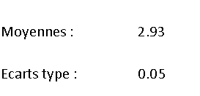
Phasage générique
Épreuve terminale de soutenance individuelle
Besoin
Étude de faisabilité
Avant-projet
Projet détaillé
Maquette & prototype
Tests & validation
Phase 2
Idée, besoin et définition du projet
Conception préliminaire
Conception détaillée, simulation
Maquettage ou prototypage
Tests & Validation
Restitution
70h
2éme critère : La fidélité du banc.
Les élèves constatent que le banc vérifie le critère de fidélité du CdCF.
A
0,05 < 2% de 2,93
S
R

Slide 27
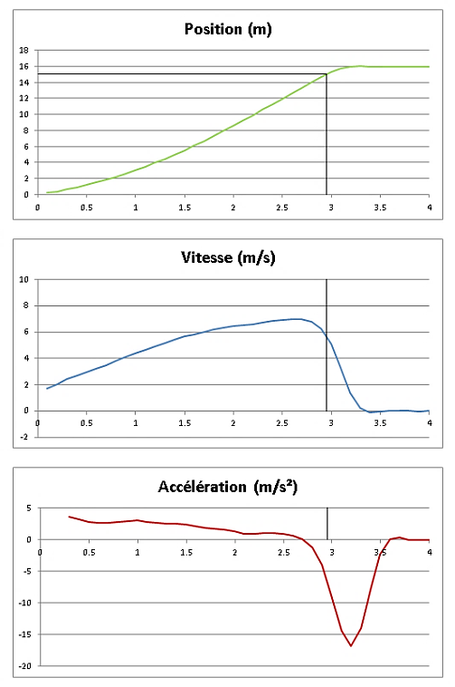
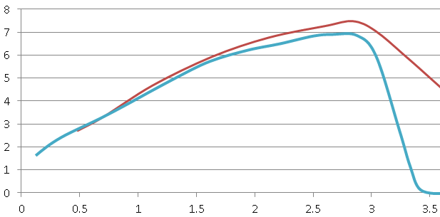

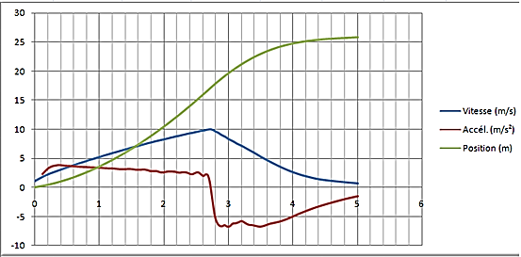
Phasage générique
Épreuve terminale de soutenance individuelle
Besoin
Étude de faisabilité
Avant-projet
Projet détaillé
Maquette & prototype
Tests & validation
Phase 2
Idée, besoin et définition du projet
Conception préliminaire
Conception détaillée, simulation
Maquettage ou prototypage
Tests & Validation
Restitution
70h
3éme critère : La comparaison des courbes de vitesses.
Les élèves constatent un écart significatif quand la vitesse augmente.
A
S
R

Slide 28
Phasage générique
Épreuve terminale de soutenance individuelle
Besoin
Étude de faisabilité
Avant-projet
Projet détaillé
Maquette & prototype
Tests & validation
Phase 3
Idée, besoin et définition du projet
Conception préliminaire
Conception détaillée, simulation
Maquettage ou prototypage
Tests & Validation
Restitution
70h
Axes de recherches permettant d’expliquer les écarts :
PRINCIPE FONDAMENTAL DE LA DYNAMIQUE
(véhicule sur piste et sur banc)
AERODYNAMISME
(véhicule sur piste)
FROTTEMENTS VISQUEUX
(guidages du banc et des roues avant )
FROTTEMENTS ET ADHERENCE
(contact roues/sol et guidages)
A
DETERMINATION DES INERTIES
(roues avant et rouleau du banc)
S
R

Slide 29

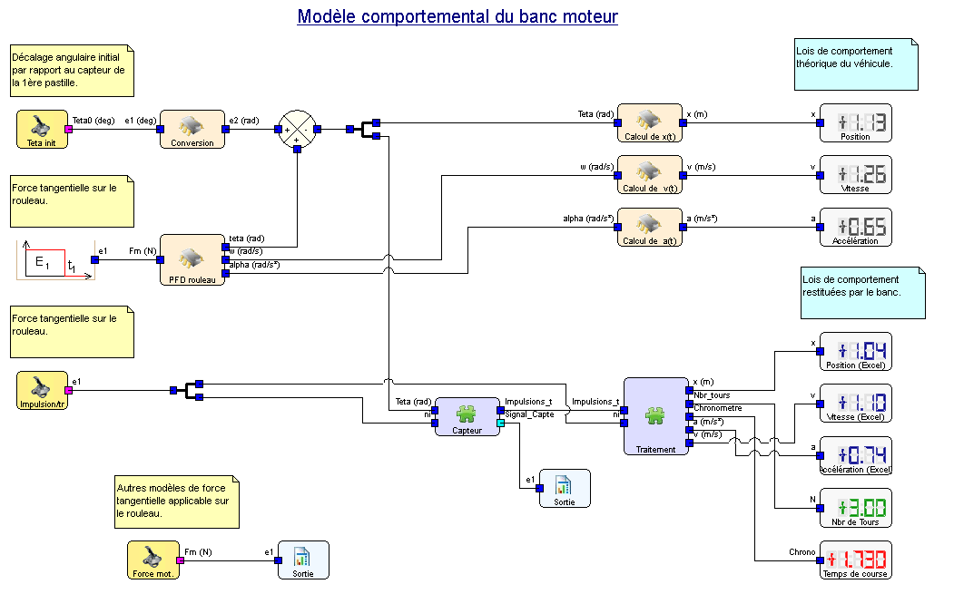

Phasage générique
Épreuve terminale de soutenance individuelle
Besoin
Étude de faisabilité
Avant-projet
Projet détaillé
Maquette & prototype
Tests & validation
Phase 3
Idée, besoin et définition du projet
Conception préliminaire
Conception détaillée, simulation
Maquettage ou prototypage
Tests & Validation
Restitution
70h
Utilisation d’un modèle comportemental.
Un modèle multiphysique du banc actuel est mis à la disposition des élèves.
A
S
R

Slide 30

Phasage générique
Épreuve terminale de soutenance individuelle
Besoin
Étude de faisabilité
Avant-projet
Projet détaillé
Maquette & prototype
Tests & validation
Phase 3
Idée, besoin et définition du projet
Conception préliminaire
Conception détaillée, simulation
Maquettage ou prototypage
Tests & Validation
Restitution
70h
Utilisation d’un modèle comportemental.
Ecart > 5% entre modèle et banc.
Modèle
A
S
R

Slide 31
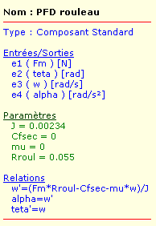
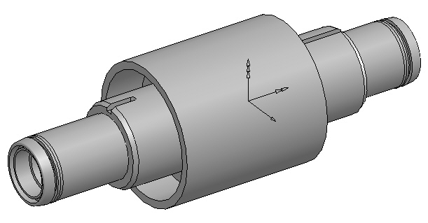
Phasage générique
Épreuve terminale de soutenance individuelle
Besoin
Étude de faisabilité
Avant-projet
Projet détaillé
Maquette & prototype
Tests & validation
Phase 3
Idée, besoin et définition du projet
Conception préliminaire
Conception détaillée, simulation
Maquettage ou prototypage
Tests & Validation
Restitution
70h
Utilisation d’un modèle comportemental.
Le modèle nécessite des ajustements.
A
L’inertie théorique du rouleau est déterminée à partir du modèle numérique.
S
R

Slide 32


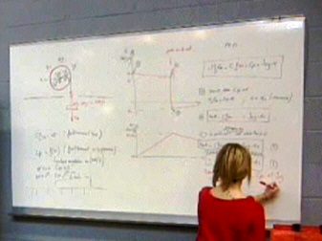
Phasage générique
Épreuve terminale de soutenance individuelle
Besoin
Étude de faisabilité
Avant-projet
Projet détaillé
Maquette & prototype
Tests & validation
Phase 3
Idée, besoin et définition du projet
Conception préliminaire
Conception détaillée, simulation
Maquettage ou prototypage
Tests & Validation
Restitution
70h
Détermination des caractéristiques du rouleau.
Des tests à couple constant sont réalisés.
A
S
R

Slide 33
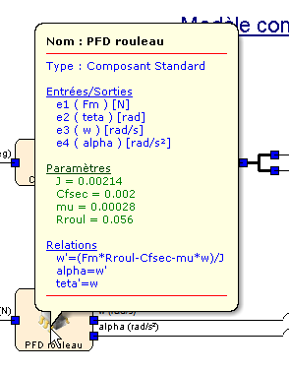
Phasage générique
Épreuve terminale de soutenance individuelle
Besoin
Étude de faisabilité
Avant-projet
Projet détaillé
Maquette & prototype
Tests & validation
Phase 3
Idée, besoin et définition du projet
Conception préliminaire
Conception détaillée, simulation
Maquettage ou prototypage
Tests & Validation
Restitution
70h
Utilisation d’un modèle comportemental.
Les élèves ajustent le modèle avec les paramètres déterminés .
A
S
R

Slide 34

Phasage générique
Épreuve terminale de soutenance individuelle
Besoin
Étude de faisabilité
Avant-projet
Projet détaillé
Maquette & prototype
Tests & validation
Phase 3
Idée, besoin et définition du projet
Conception préliminaire
Conception détaillée, simulation
Maquettage ou prototypage
Tests & Validation
Restitution
70h
Utilisation d’un modèle comportemental.
Le modèle est validé par le chronomètre.
Modèle
A
S
R

Slide 35
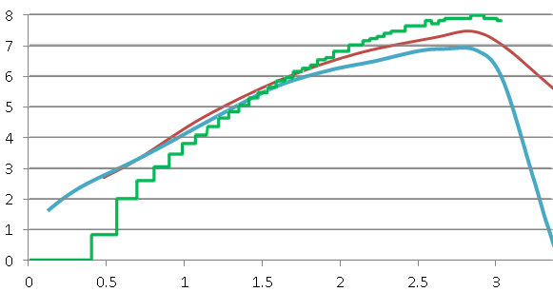
Phasage générique
Épreuve terminale de soutenance individuelle
Besoin
Étude de faisabilité
Avant-projet
Projet détaillé
Maquette & prototype
Tests & validation
Phase 3
Idée, besoin et définition du projet
Conception préliminaire
Conception détaillée, simulation
Maquettage ou prototypage
Tests & Validation
Restitution
70h
Comparaison des trois courbes de vitesses.
Le modèle est globalement validé après superposition des courbes…
…mais les élèves constatent que la faible résolution, une impulsion/tour, pose problème.
A
Modèle
S
R

Slide 36
Phasage générique
Épreuve terminale de soutenance individuelle
Besoin
Étude de faisabilité
Avant-projet
Projet détaillé
Maquette & prototype
Tests & validation
Phase 3
Idée, besoin et définition du projet
Conception préliminaire
Conception détaillée, simulation
Maquettage ou prototypage
Tests & Validation
Restitution
70h
Axes de recherches permettant d’expliquer les écarts :
Ce sont peut-être les forces aérodynamiques qui justifient cet écart en fin de course ?
A
S
R

Slide 37

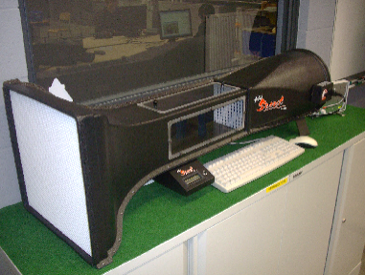
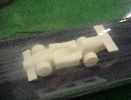
Phasage générique
Épreuve terminale de soutenance individuelle
Besoin
Étude de faisabilité
Avant-projet
Projet détaillé
Maquette & prototype
Tests & validation
Phase 3
Idée, besoin et définition du projet
Conception préliminaire
Conception détaillée, simulation
Maquettage ou prototypage
Tests & Validation
Restitution
70h
Quantification des phénomènes aérodynamiques.
Une soufflerie nous permet de mesurer la force de traînée en fonction de la vitesse.
A
S
R

Slide 38
Phasage générique
Épreuve terminale de soutenance individuelle
Besoin
Étude de faisabilité
Avant-projet
Projet détaillé
Maquette & prototype
Tests & validation
Phase 3
Idée, besoin et définition du projet
Conception préliminaire
Conception détaillée, simulation
Maquettage ou prototypage
Tests & Validation
Restitution
70h
Intégration des effets aérodynamiques dans le modèle.
Cette étape est en cours de traitement. Elle devra aussi être validée.
Une quantification des efforts est aussi envisagée avec le module cosmosflow works de Solidworks.
A
S
R

Slide 39
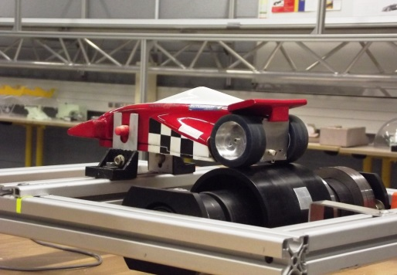
Phasage générique
Épreuve terminale de soutenance individuelle
Besoin
Étude de faisabilité
Avant-projet
Projet détaillé
Maquette & prototype
Tests & validation
Phase 4
Idée, besoin et définition du projet
Conception préliminaire
Conception détaillée, simulation
Maquettage ou prototypage
Tests & Validation
Restitution
70h
Réalisation, intégration des modifications.
Le banc …
… le tableau de bord.
Sur quoi intervenir ?
A
S
R

Slide 40
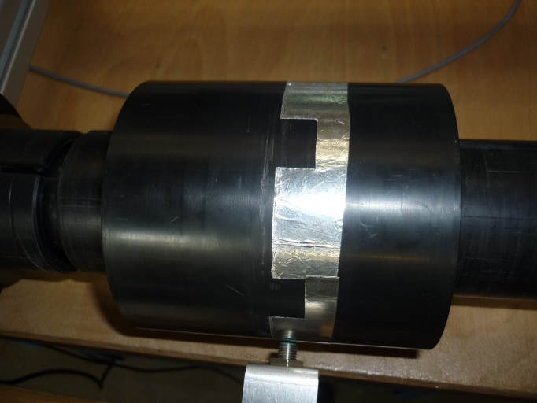
Phasage générique
Épreuve terminale de soutenance individuelle
Besoin
Étude de faisabilité
Avant-projet
Projet détaillé
Maquette & prototype
Tests & validation
Phase 4
Idée, besoin et définition du projet
Conception préliminaire
Conception détaillée, simulation
Maquettage ou prototypage
Tests & Validation
Restitution
70h
Réalisation, intégration des modifications.
Amélioration de la résolution à 6 impulsions/tour.
Calcul et prise en compte de la traînée en fonction du Cx et de la vitesse du véhicule, étape non encore finalisée.
A
S
R

Slide 41
Phasage générique
Épreuve terminale de soutenance individuelle
Besoin
Étude de faisabilité
Avant-projet
Projet détaillé
Maquette & prototype
Tests & validation
Phase 5
Idée, besoin et définition du projet
Conception préliminaire
Conception détaillée, simulation
Maquettage ou prototypage
Tests & Validation
Restitution
70h
Essais de validation
Ecarts acceptables ?
A
S
R

Slide 42

Phasage générique
Épreuve terminale de soutenance individuelle
Besoin
Étude de faisabilité
Avant-projet
Projet détaillé
Maquette & prototype
Tests & validation
Phase 6
Idée, besoin et définition du projet
Conception préliminaire
Conception détaillée, simulation
Maquettage ou prototypage
Tests & Validation
Restitution
70h
A
S
R

Slide 43



Conclusion
Projet SI 2014: un banc d’essai expérimental, une étape incontournable et objectif intermédiaire
Objectif principal:
Proposer un modèle de comportement global pour ceux qui ne disposent pas de la piste
La voiture sur la piste
5.Elaborer un modèle final fidèle au comportement de la voiture sur la piste.
L’utilisation du banc d’essai ne se justifie plus
1. Observer pour modéliser.
2.Modéliser pour concevoir un banc d’essai.
4.Observer pour affiner le modèle.
Ex: ce que l’on ne peut pas voir sur la piste
3.Le banc d’essai.
Concevoir et valider les performances du banc d’essai en utilisant le premier modèle proposé.
Pouvoir utiliser le banc pour vérifier les performances d’une voiture quand on ne dispose pas de la piste.

